Slide 1
Lezione per il Liceo Classico Statale ‘‘Andrea D’Oria’’
(6 febbraio 2019)
LE CRISI INTERNAZIONALI APERTE
ALL’INIZIO DEL 2019
Una brevissima rassegna, per una consapevolezza geopolitica dei problemi globali
Marco Ferruglio
Dottorando di ricerca in Diritto internazionale
Università degli Studi di Genova
marco.ferruglio@giuri.unige.it
marcoferruglio@hotmail.it
Notes:
L’immagine usata per lo sfondo della presentazione è tratta da: https://www.google.it/url?sa=i&rct=j&q=&esrc=s&source=images&cd=&cad=rja&uact=8&ved=2ahUKEwi2t_m9-KLgAhUEnRoKHYasAgcQjRx6BAgBEAU&url=http%3A%2F%2Fwww.corriereuniv.it%2Fcms%2F2015%2F09%2Fstage-retribuito-a-washington-nelle-relazioni-internazionali-con-il-wilson-center%2F&psig=AOvVaw0jZBW_tO7XLGsdsgc5lZWI&ust=1549399276283438

Slide 2
… sapere dove cercare i dati …
Ist. Naz. di Statistica (ISTAT) (https://www.istat.it/) e Ufficio stat. Dell’UE (EUROSTAT) (https://ec.europa.eu/eurostat)
Nazioni Unite (ONU) (http://www.un.org/en/index.html)
World Bank (https://data.worldbank.org/)
International Monetary Fund (IMF) (https://www.imf.org/en/data)
CIA Factbook (https://www.cia.gov/library/publications/the-world-factbook/)
Ministero dell’Interno (http://www.interno.gov.it/it/sala-stampa/dati-e-statistiche)
U.N. High Commissioner for Refugees (UNHCR) (https://www.unhcr.it/risorse/statistiche)
Org. per la cooperazione e lo sviluppo economico (OCSE) (http://www.oecd.org/italy/)
Organizzazione per la sicurezza e la cooperazione in Europa (OSCE) (https://www.osce.org/it)
Viaggiare sicuri (Min. Esteri) (http://www.viaggiaresicuri.it/)
Our World in Data: Human Rights (https://ourworldindata.org/human-rights)
Human Rights Atlas (http://www.humanrightsatlas.org/atlas/)
Environmental Systems Research Institute (ESRI) – mappa attacchi terroristici (https://storymaps.esri.com/stories/terrorist-attacks/)
Amnesty International (https://www.amnesty.org/en/)
Actualitix (https://it.actualitix.com/)

Slide 3
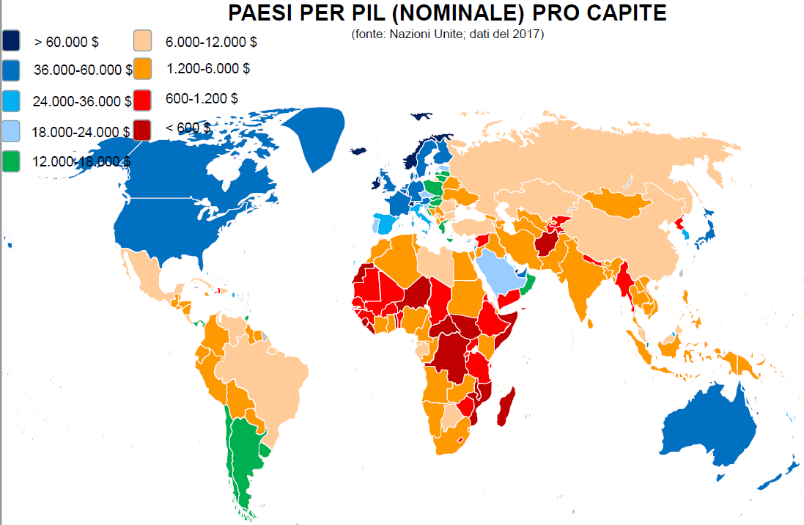

Slide 4
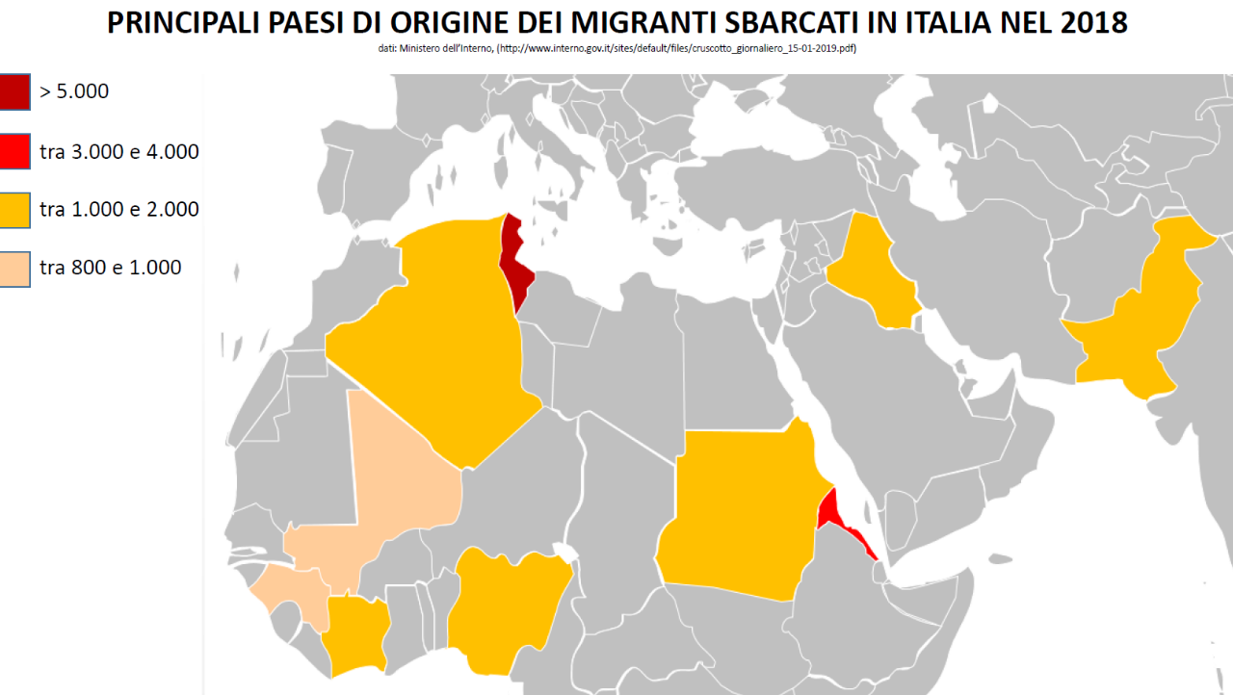

Slide 5
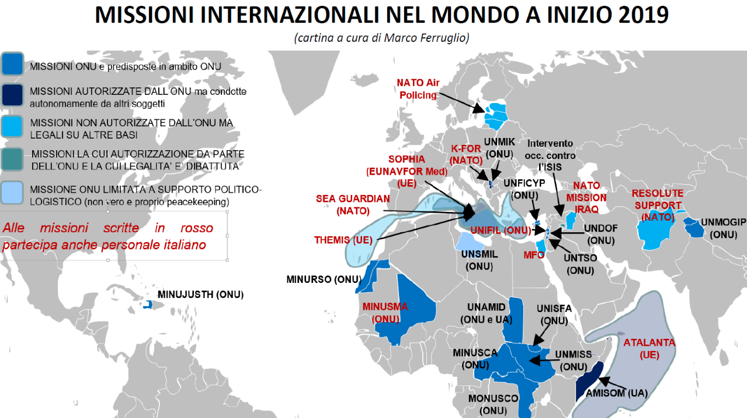

Slide 6
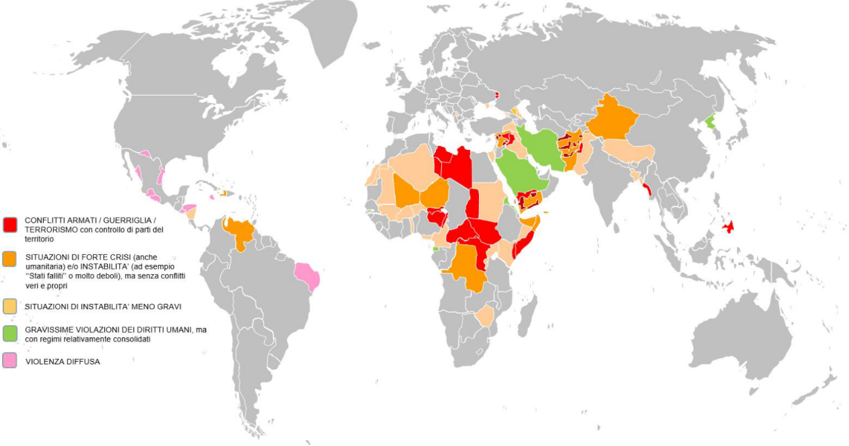
UN ATLANTE DELLE CRISI A INIZIO 2019

Slide 7
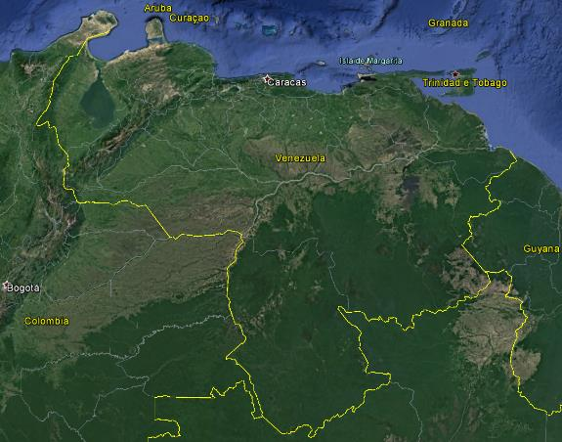
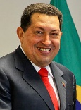
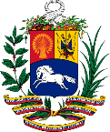
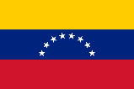
LA CRISI VENEZUELANA
Il Venezuela è uno dei maggiori produttori di petrolio, membro dell’OPEC : il petrolio, gestito dall’azienda petrolifera statale (PDVSA), è la principale fonte di entrate
Nel 1998 il socialista Hugo Chàvez vince le elezioni (sarà sempre rieletto, in elezioni la cui regolarità è stata contestata da alcuni):
«Repubblica Bolivariana del Venezuela»
Progressiva limitazione degli spazi di democrazia
Politica estera anti-USA (che però sono il principale acquirente del petrolio), ruolo di guida nell’ALBA (nata nel 2004), legame stretto con Cuba, partnership con Russia e Cina

Slide 8
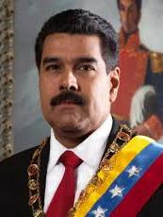
LA CRISI VENEZUELANA / 2
Sotto il governo di Chàvez (1998-2013):
Nazionalizzazione delle aziende private
Fortissimo aumento della spesa pubblica a favore dei ceti meno abbienti (sussidi, pensioni) → consenso
  Incremento del debito pubblico
  Ingenti debiti con l’estero
Si punta tutto sulla vendita di petrolio, specie a Paesi ‘‘amici’’ a condizioni di favore (ma il principale acquirente restano gli USA)
In questo periodo, il prezzo del petrolio resta alto → i conti pubblici tengono
Alla morte di Chàvez, gli succede Nicolas Maduro.
Ma nel frattempo la situazione è cambiata:
Prezzi del petrolio più bassi → l’economia peggiora (PIL dimezzato)
Riduzione delle importazioni
Nel 2017 ormai manca tutto (anche la carta igienica):. crisi alimentare, frequenti black-out
Per evitare la bancarotta, Maduro affida la gestione dei pozzi petroliferi ad aziende statali russe e cinesi
Iper-inflazione: nel 2018 nuova moneta

Slide 9
LA CRISI VENEZUELANA / 3
Negli ultimi anni 3.000.000 di persone (il 10% della popolazione) sono emigrate, causando una delle crisi umanitarie più gravi della storia recente
Violazioni dei diritti umani contro gli oppositori
Assemblea Nazionale vs. Assemblea Costituente:
  Nelle elezioni del 2015 l’opposizione conquista la maggioranza all’Assemblea Nazionale.
  Maduro ha di fatto esautorato l’Assemblea Nazionale, facendo eleggere, nel 2017, un’Assemblea Costituente controllata dal suo partito.
  Secondo l’opposizione, ha violato la Costituzione.
Nel maggio 2018, elezioni presidenziali: le opposizioni non partecipano (contestandone la regolarità), Maduro vince: molti osservatori internazionali le ritengono irregolari.
Maduro presta giuramento per il 2° mandato il 10 gennaio 2018.

Slide 10
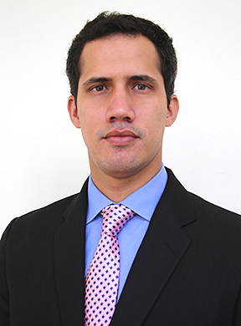
LA CRISI VENEZUELANA / 4
Il 23/1/2019 Juan Guaidò, Presidente dell’Assemblea Nazionale, ritenendo irregolari le elezioni del 2018 (e quindi la rielezione di Maduro), giura come Presidente.
Maduro conserva finora il controllo de facto del Paese, grandi manifestazioni a favore di entrambe le parti, decine di morti. Un generale con Guaidò.
IL MONDO è DIVISO:
  Pro-Guaidò → USA, Canada, Brasile, Colombia, Regno Unito, Francia, Germania
  Pro-Maduro → Russia, Cina, Cuba, Bolivia, Turchia, Iran, Siria di Assad
L’Italia finora è apparsa più incerta, per divergenze dentro la maggioranza
Il Consiglio di Sicurezza dell’ONU è bloccato dai veti incrociati
Gli USA non hanno escluso un intervento : è possibile che nei prossimi giorni aiuti umanitari tentino di entrare nel Paese scortati da truppe USA

Slide 11
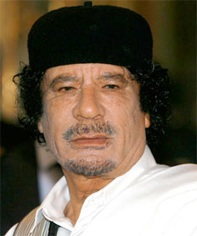
LA LIBIA: dove l’Italia è in prima linea
L’INTERVENTO DEL 2011
Dal 1911 al 1943 colonia italiana.
Dal 1969 al 2011 la Libia è stata governata dalla dittatura di Muhammar Gheddafi, in relazioni ambigue e ambivalenti con l’Italia (accordi per il petrolio, missili su Lampedusa nel 1986, accordi sull’immigrazione irregolare negli anni ‘2000)
Negli anni ‘80 Paese responsabile di atti di terrorismo (Volo Pan Am 103, 1988: 270 morti), bomb. USA nel 1986 (Op. El Dorado Canyon)
‘‘Riabilitazione’’ internazionale nel 2003
Nel febbraio 2011 esplodono manifestazioni anti-governative, sanguinosamente represse, che sfociano in una guerra civile
Il 17/3/2011 inizia l’Operazione Unified Protector (promosso dalla Francia): la no-fly zone porterà alla caduta di Gheddafi (ottobre 2011)

Slide 12
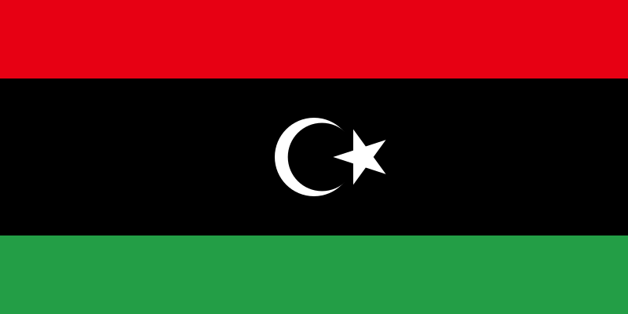
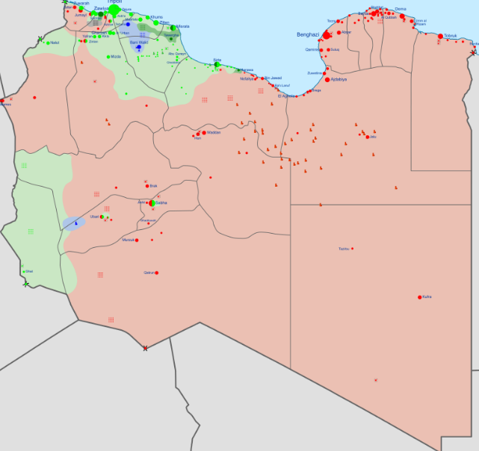
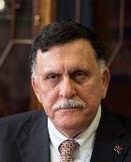
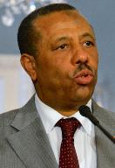
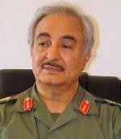
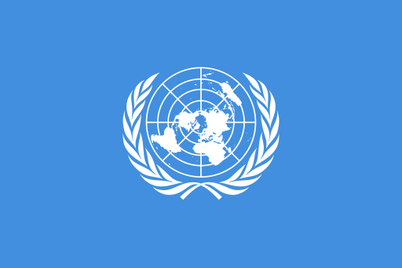
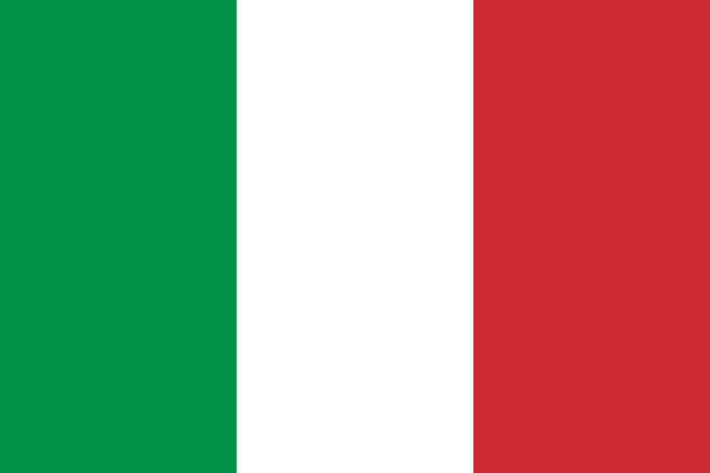
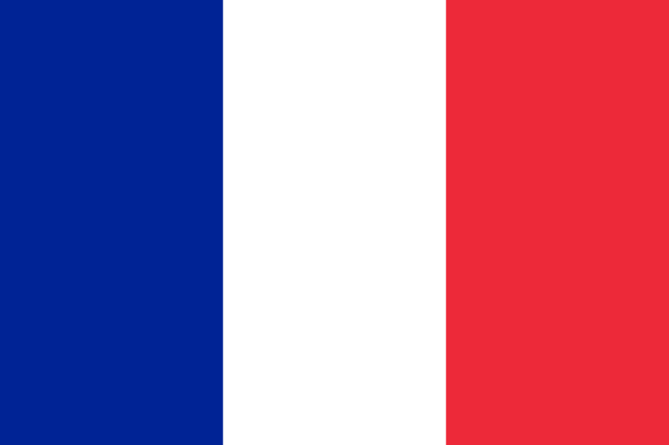



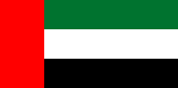
LA LIBIA: dove l’Italia è in prima linea / 2
Dalla caduta del regime di Gheddafi (2011), violenza diffusa e frammentazione politica. Dal 2014:
Governo di al-Sarraj a Tripoli (l’unico riconosciuto dalla maggioranza degli Stati; fortemente appoggiato dall’Italia, che ha interessi petroliferi con l’ENI).
Governo di Tobruk (Al-Thani, generale Haftar) (appoggiato dall’Egitto, in modo ‘‘intermittente’’ dalla Francia, che ha interessi petroliferi con la Total).
Tribù berbere del Fezzan.
FEZZAN (berberi)
RIVALITà GEOPOLITICHE
Notes:
Cartina Di Ali Zifan (vectorized map) - Derived from Template:Libyan Civil War detailed map, CC BY-SA 4.0, https://commons.wikimedia.org/w/index.php?curid=47087538.
Ulteriori immagini: a cura dell’autore di questa presentazione.

Slide 13
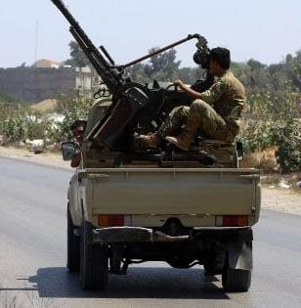
LA LIBIA: dove l’Italia è in prima linea / 3
In realtà, la frammentazione della Libia è molto maggiore rispetto alla tripartizione illustrata nella slide precedente, perché i governi di Tripoli e di Tobruk (in conflitto tra loro) controllano direttamente solo una piccola parte del ‘‘loro’’ territorio, e per il resto si affidano alla – dubbia – fedeltà di milizie locali, spesso rivali, che negli scorsi anni più volte si sono addirittura combattute tra loro o hanno attaccato il governo dal quale teoricamente dipendono (ciò soprattutto per il governo di Tripoli).
→ nei fatti le ‘‘forze armate’’ (comprese polizia e guardia costiera) spesso sono costituite dalle stesse milizie territoriali locali («la Guardia costiera libica non esiste»).
Miliziani libici (fonte: afp, in https://www.repubblica.it/esteri/2018/08/27/news/libia_violenti_scontri_tra_milizie_a_tripoli-205041237/)

Slide 14
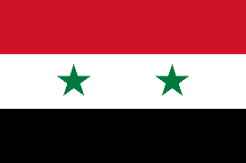
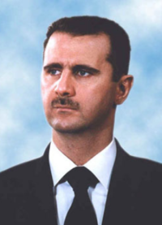

IL CONFLITTO SIRIANO: una proxy war
Dal febbraio 2011, manifestazioni sanguinosamente represse → poco dopo scoppia una guerra civile.
Il conflitto diviene una proxy war, in cui le grandi potenze si combattono ‘‘per procura’’, sostenendo fronti diversi, in una guerra sciiti vs. sunniti (Consiglio di Sicurezza dell’ONU bloccato da veti incrociati):
USA & alleati → ribelli ‘‘moderati’’ (ESL, SDF), curdi (YPG, all’interno dell’SDF)
Turchia → ribelli, ma ostilità ai curdi
‘‘Petromonarchie’’ del Golfo → ribelli sunniti (di fatto, anche quelli integralisti)
Russia, Iran, Hezbollah → regime di Assad
Il fronte ribelle è molto frammentato, e al suo interno acquisiscono grande spazio gruppi islamisti (in lotta tra loro, e con gli altri ribelli): al-Nusra e l’ISIS.
Bashar al-Assad, succeduto al padre come presidente della Siria nel 2000

Slide 15
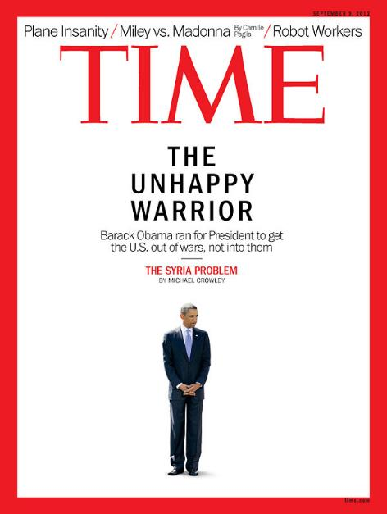
IL CONFLITTO SIRIANO: i mancati interventi contro Assad
Inizialmente l’obiettivo occidentale è abbattere Assad, ma il regime riesce a resistere (grazie all’appoggio russo e iraniano), e i Paesi occidentali di fatto sono restii a iniziare un’operazione in un teatro così complesso.
Il 21/8/2013, uso di gas sarin da parte delle forze di Assad (varcata la «linea rossa») → USA, Francia e Regno Unito minacciano un intervento, ma in realtà sono riluttanti; a settembre un accordo per lo smantellamento dell’arsenale chimico di Assad (mai del tutto attuato) fa archiviare il progetto.
Il 6/4/2017 e il 13-14/4/2018 gli USA lanciano attacchi missilistici mirati in reazione all’uso di armi chimiche.

Slide 16
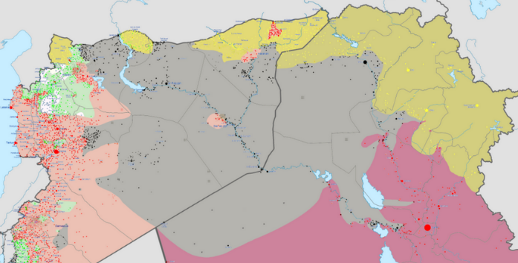
LA NASCITA DELLO «STATO ISLAMICO»
Approfittando della situazione creata dal conflitto siriano, l’ISIS (o ISIL, o IS, o DAESH), guidato da Abu Bakr al-Baghdadi, conquista ampie porzioni dell’Iraq settentrionale e della Siria orientale, proclamando il 29/6/2014 lo «Stato islamico», che raggiunge l’apice nel 2015.
Lo «Stato islamico» (in grigio) alla sua massima espansione (6/2015)
Atrocità di massa, rapimento e decapitazione di ostaggi, sterminio di comunità «infedeli» (come gli yazidi), organizzazione di attentati in Europa (es.: attacchi di Parigi del 13/11/2015, 130 vittime).

Slide 17
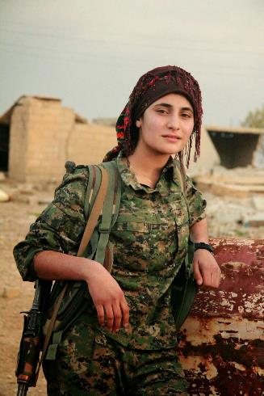
LA SCONFITTA(?) DELLO «STATO ISLAMICO»
L’ISIS viene combattuto da:
Coalizione a guida USA formata da Paesi occidentali e alcuni Paesi arabi → gli USA dispiegano anche forze di terra in Iraq e nei territori siriani controllati dai curdi.
Russia (offensiva dal 2015); i russi hanno truppe in Siria.
Iraq e combattenti curdi (peshmerga) iracheni.
Regime siriano di Assad.
«Forze democratiche siriane» (SDF), costituite nel 2015: un ruolo fondamentale è svolto dalle milizie curde siriane («Unità di protezione popolare», YPG); le forze curde comprendono anche unità interamente femminili (le «Women’s Protection Units», YPJ).
Turchia (che però è ostile alle milizie curde – che considera terroriste – e ha più volte tenuto atteggiamenti ambigui).
Combattente curda delle YPJ nel 2014
Notes:
Foto: By Denilaur - Own work, CC BY-SA 4.0, https://commons.wikimedia.org/w/index.php?curid=44519524

Slide 18

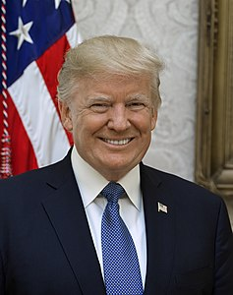
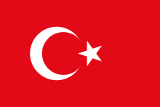
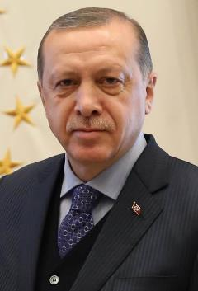
LA SCONFITTA(?) DELLO «STATO ISLAMICO» / 2
Nell’ottobre 2017 le SDF liberano Raqqa, capitale dello «Stato islamico».
Entro il 2018 lo «Stato islamico» cessa quasi del tutto di esistere come entità territoriale (conservando solo piccolissime porzioni di territorio in Siria), ma continua a rappresentare una grave minaccia a livello locale e internazionale.
Nel dicembre 2018 il Presidente Trump annuncia l’intenzione di ritirare le truppe dalla Siria, sostenendo che ormai «abbiamo sconfitto l’ISIS» → ritiro (ancora in corso) che suscita dibattiti, anche perché si teme che possa esporre i curdi ad un attacco della Turchia → forti frizioni USA-Turchia.
Il Presidente degli Stati Uniti Donald J. Trump (in alto) e il Presidente turco Recep Erdogan (in basso)

Slide 19
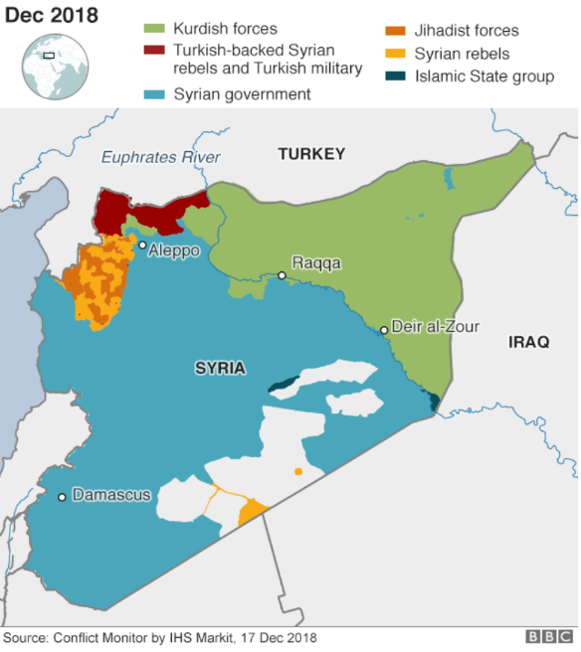
LA SITUAZIONE OGGI IN SIRIA
LE CIFRE DEL CONFLITTO:
  367-560.000 morti totali, di cui oltre 100.000 civili (stime del dicembre 2018);
    nel 2015-2016 enorme flusso di profughi siriani verso l’Europa.
  6.308.622 rifugiati e altri beneficiari di asilo (dati del 2017);
  6.150.005 sfollati interni (IDP) (dati del 2017).
Il 2018 è stato l’anno meno sanguinoso della guerra civile (19.666 vittime).
Ormai il regime di Assad sembra essere in una posizione di netto vantaggio e diversi esperti ne prevedono la vittoria.
Notes:
Il numero di vittime è tratto dalle stime del dicembre 2018 dell’Osservatorio siriano per i diritti umani.
I dati sui rifugiati (e altri beneficiari di asilo) e sulle IDP («internally displaced persons») sono dell’UNHCR (http://popstats.unhcr.org/en/persons_of_concern)

Slide 20
GLI ATTORI E I FRONTI DEL CONFLITTO SIRIANO: un riepilogo
Assad
Russia
Iran
Hezbollah
SDF («Syrian Democratic Forces»), e al loro interno Curdi (YPG)
USA (forze di terra in via di ritiro)
Regno Unito, Francia
Paesi arabi alleati degli USA (ma con posizioni e interessi differenziati e talvolta confliggenti)
SCONTRO PRINCIPALE
JIHADISTI
Hayat Tahrir al-Sham (nata nel 2017 dalla fusione tra Al-Nusra e altri gruppi jihadisti)
IS
(«Islamic State»)
Ribelli filo-turchi
Turchia
Notes:
Il numero di vittime è tratto dalle stime del dicembre 2018 dell’Osservatorio siriano per i diritti umani.
I dati sui rifugiati (e altri beneficiari di asilo) e sulle IDP («internally displaced persons») sono dell’UNHCR (http://popstats.unhcr.org/en/persons_of_concern)

Slide 21
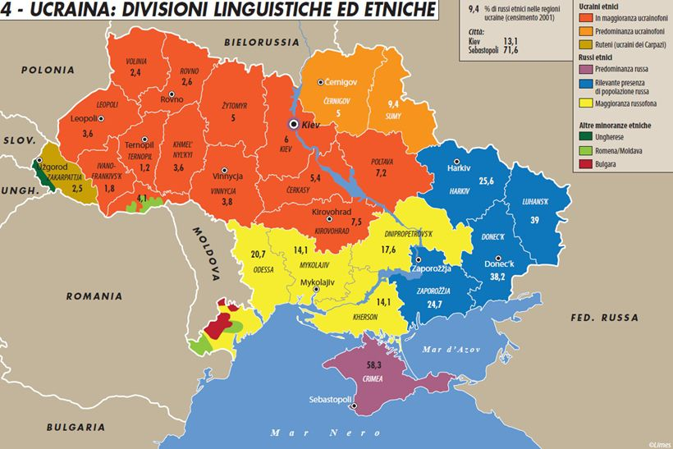
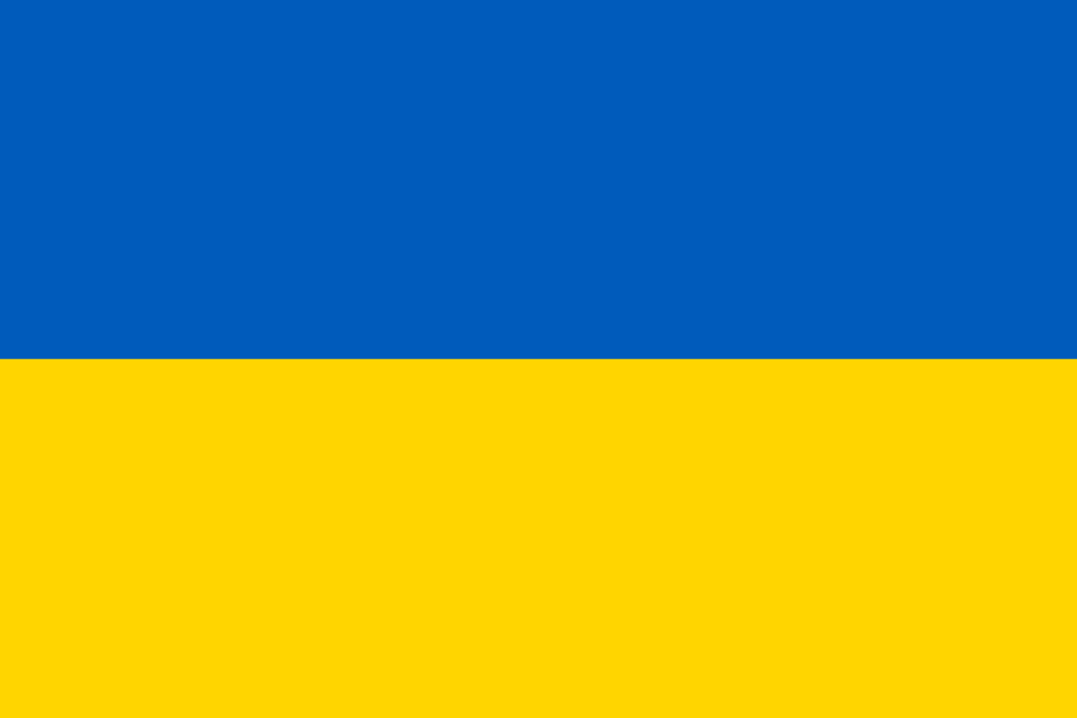
LA CRISI UCRAINA: il fronte caldo di una nuova Guerra fredda
Fino al 1991 l’Ucraina faceva parte dell’Unione Sovietica (URSS).
Nel 1991 diviene indipendente, ma nella sfera di influenza della Russia.
Parte della popolazione è russofona.
Base navale russa
Cartina tratta da ‘‘Limes’’ (http://www.limesonline.com/accadde-oggi-anniversari-geopolitici-21-novembrevoltaire-francesco-giuseppe-accordo-di-dayton-nato/103057?refresh_ce)

Slide 22
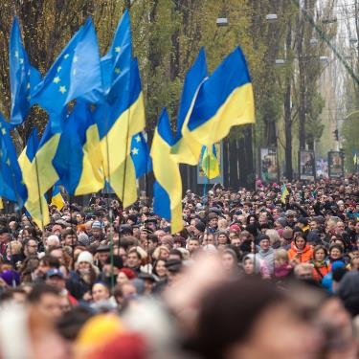
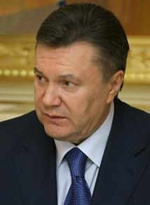
LA CRISI UCRAINA: il fronte caldo di una nuova Guerra fredda / 2
Nel novembre 2013 il presidente Viktor Janukovyc (filo-russo) annuncia l’intenzione di rinunciare all’accordo di associazione con l’UE (sgradito alla Russia, che vuole includere l’Ucraina nell’Unione economica eurasiatica (che sarebbe nata nel 2015)
Grandi manifestazioni di protesta filo-UE
Il 18-20 febbraio 2014 circa 20.000 persone manifestano in Piazza Indipendenza (Majdán Nezaléžnosti) a Kiev, la polizia reagisce in modo violento: violenze da ambo le parti, 82 vittime.
Il 22 febbraio il Parlamento vota la destituzione di Janukovyc, che fugge in Russia (procedura incostituzionale). Si insedia un governo filo-UE e filo-NATO. («Rivoluzione» o colpo di Stato?)
Il presidente Janukovyc; sopra, manifestazioni filo-UE a Kiev

Slide 23
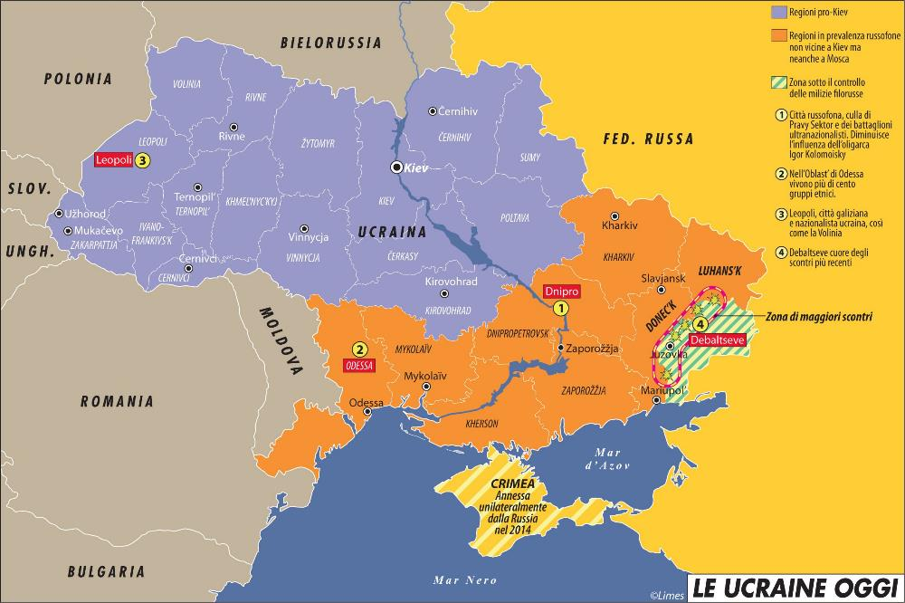
LA CRISI UCRAINA: il fronte caldo di una nuova Guerra fredda / 3
Agli occhi russi, è un’aggressione occidentale nel ‘‘giardino di casa’’.
La svolta filo-UE è avversata dalla popolazione russofona, maggioritaria in Crimea e nell’est.
Il 1/3/2014 la Russia schiera l’esercito al confine.
Notes:
Cartina tratta da Limes (http://www.limesonline.com/accadde-oggi-anniversari-geopolitici-21-novembrevoltaire-francesco-giuseppe-accordo-di-dayton-nato/103057)

Slide 24
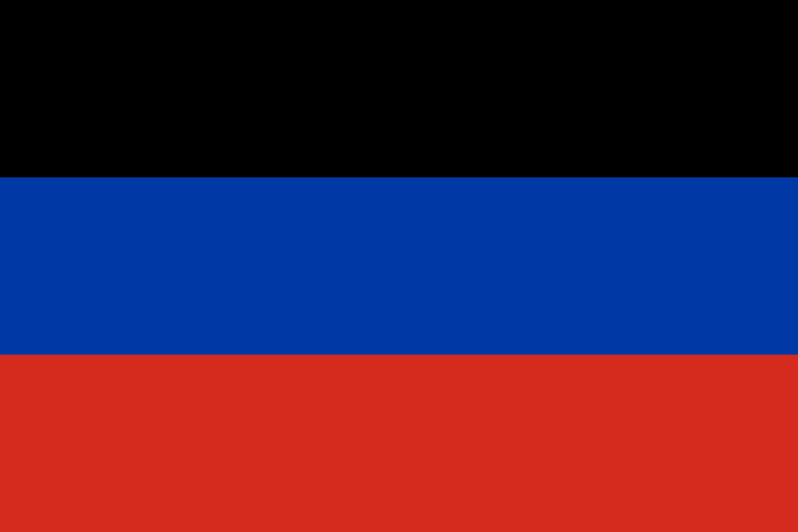

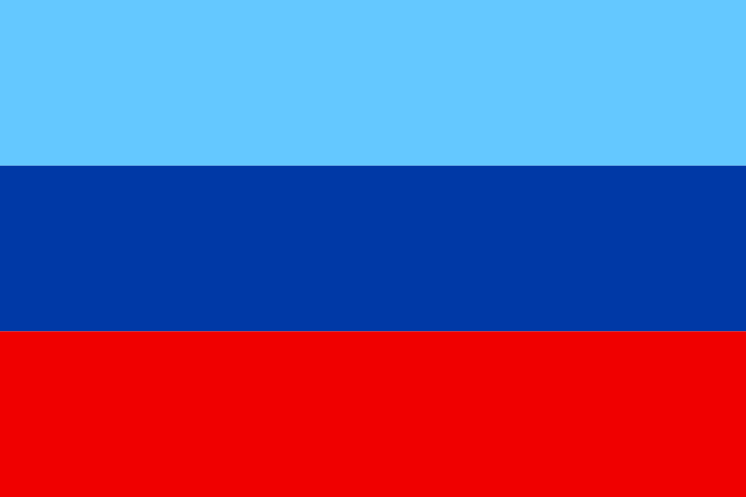
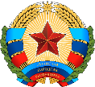
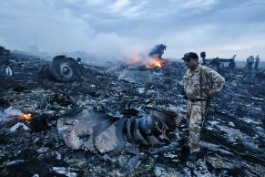
LA CRISI UCRAINA: il fronte caldo di una nuova Guerra fredda / 3
Agli occhi russi, è un’aggressione occidentale nel ‘‘giardino di casa’’.
La svolta filo-UE è avversata dalla popolazione russofona, maggioritaria in Crimea e nell’est.
A fine febbraio-inizio marzo forze russe (inizialmente senza mostrine: ‘‘omini verdi’’) prendono il controllo della Crimea.
Il 16/3/2014 un referendum in Crimea viene vinto dai fautori della secessione, ma giudicato illegale dagli altri Paesi.
Il 17/3/2014 il parlamento della Crimea dichiara l’indipendenza.
Il 18/3/2014 la Crimea è annessa alla Russia.
A inizio aprile esplode la ribellione armata nell’Ucraina orientale: inizia la guerra del Donbass tra forze ucraine e ribelli-filo russi (Rep. Pop. di Doneck e Rep. Pop. di Lugansk).
Il 17/7/2014 un Boeing 777 della Malaysia Airlines viene abbattuto da un missile lanciato dall’area filo-russa: 298 morti.
Bandiere delle repubbliche di Doneck (sopra) e di Lugansk (sotto)
I resti del volo Malaysia Airlines 17
Notes:
Cartina tratta da Limes (http://www.limesonline.com/accadde-oggi-anniversari-geopolitici-21-novembrevoltaire-francesco-giuseppe-accordo-di-dayton-nato/103057)

Slide 25
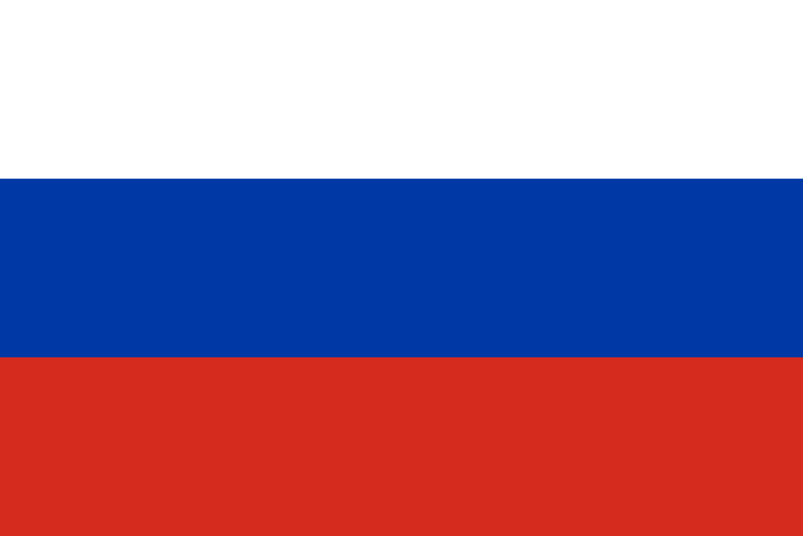
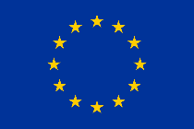
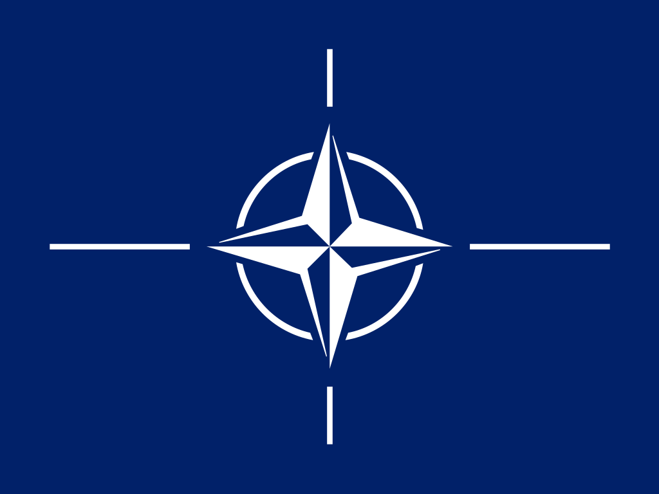
LA CRISI UCRAINA: il fronte caldo di una nuova Guerra fredda / 4
SANZIONI OCCIDENTALI CONTRO LA RUSSIA
Il conflitto ucraino è ancora in corso, anche se diminuito in intensità.
Il 5/9/2014 sono stati firmati gli accordi di Minsk per il cessate il fuoco: mai rispettati, hanno però ridotto l’intensità del conflitto
Notes:
Cartina tratta da Limes (http://www.limesonline.com/accadde-oggi-anniversari-geopolitici-21-novembrevoltaire-francesco-giuseppe-accordo-di-dayton-nato/103057), e modificata (con aggiunte) dall’autore della presentazione

Slide 26
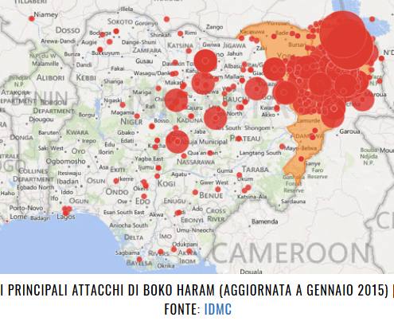
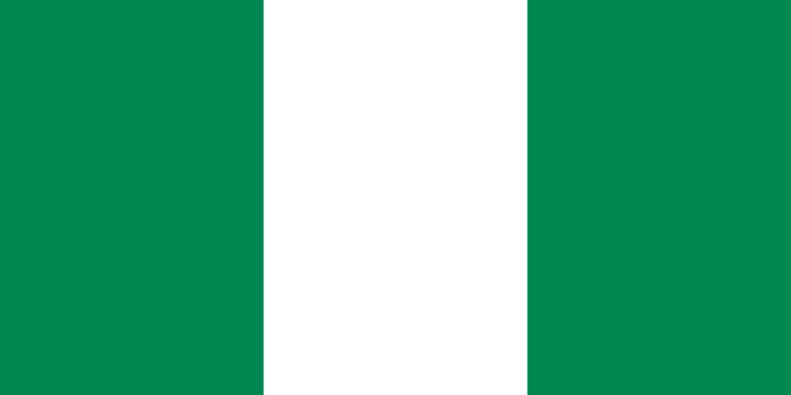

BREVI CENNI SU ALTRE CRISI: Nigeria
È il Paese più popoloso dell’Africa (200 milioni), in crescita economica ma afflitto da numerosi problemi.
Popolazione per metà cristiana (al sud) e per metà islamica (al nord): tensioni nei territori ‘‘misti’’.
Il 16 febbraio elezioni; il presidente Buhari (islamico) si ricandiderà.
Boko Haram (nato nel 2009-2010): terrorismo (oltre 50.000 morti, di cui almeno 35.000 civili; 2,5 milioni di sfollati) e rapimenti di massa.
Sfruttamento indiscriminato del petrolio del Delta del Niger (Shell, Eni, ecc.), con danni ambientali.
STATO DEL
BORNO
DELTA DEL NIGER
REPUBBLICA PRESIDENZIALE FEDERALE

Slide 27
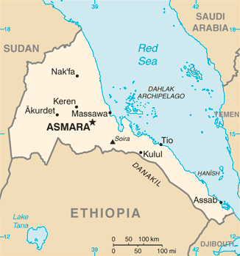
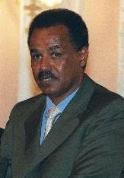


BREVI CENNI SU ALTRE CRISI: Eritrea
L’Eritrea è, per numero, il 2° tra i Paesi di provenienza dei migranti sbarcati in Italia nel 2018.
È stata la prima colonia italiana (acquisto della baia di Assab nel 1882). Ad Asmara forte presenza di italiani, tuttora molti edifici con vecchie insegne italiane → conquistata dagli inglesi nel 1941.
Nel 1949, per un voto all’a.g. ONU, l’Italia non ottiene l’amm. fid..
Nel 1947 annessa all’Etiopia; dal 1975 al 1991 guerra di liberazione contro l’Etiopia (ma anche conflitti interni tra i gruppi ribelli).
Nel 1993 l’Eritrea diviene indipendente con presidente Isaias Afewerki, che instaura una delle dittature più repressive del pianeta: leva obbligatoria teoricamente di 18 mesi, di fatto spesso a tempo indeterminato (se non la fai, niente passaporto).
Povertà assoluta, violazioni dei diritti umani, libertà di stampa nulla (nessun corrispondente occidentale dal 2010).
Nel 2015 oltre 400.000 eritrei (il 9% della popolazione) avevano lasciato il Paese.
STATO DEL
BORNO

Slide 28
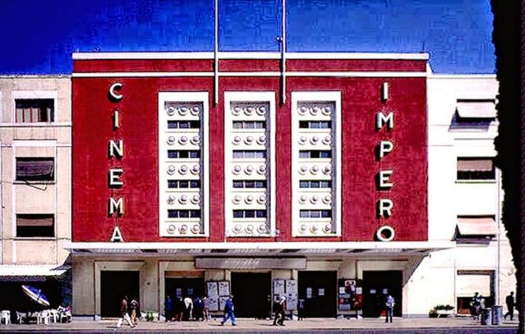
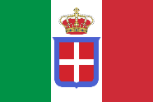

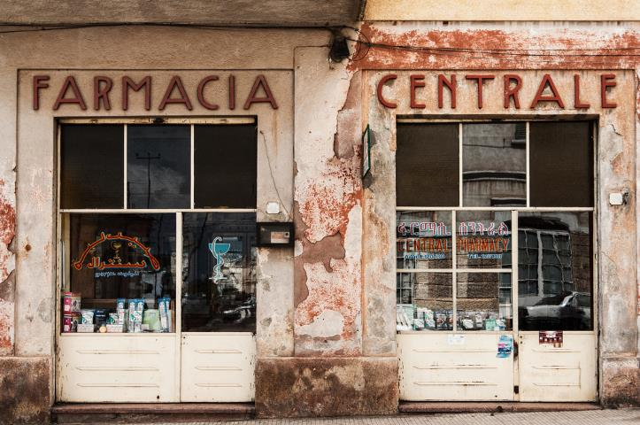
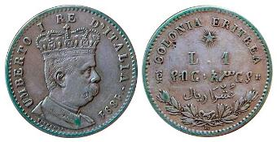
A proposito di Eritrea: Asmara, la ‘‘piccola Roma’’
Molti degli edifici della capitale Eritrea risalgono al periodo italiano
STATO DEL
BORNO
Moneta da 1 lira per la Colonia eritrea (anno 1891)

Slide 29




BREVI CENNI SU ALTRE CRISI: Somalia
Dal 1889 al 1960 sotto la sovranità italiana (eccetto il nord, sotto il dominio britannico).
Dal 1991 la Somalia è uno «Stato fallito»; nel 1992-1995 missioni ONU, fallite (‘‘Battaglia di Mogadiscio’’, ‘’Battaglia del Check-point Pasta’’, 1993)
Il Somaliland ha dichiarato l’indipendenza nel 1991, ma nessun Paese lo riconosce formalmente.
Il Puntland di fatto è semi-indipendente.
Dal 2007 il governo è supportato da AMISOM (missione dell’UA con forte presenza di truppe del Kenya).
Ampie parti del territorio sono controllate de facto da fazioni tribali (spesso rivali) e da gruppi islamisti:
  Al-Shabaab (affiliato ad Al Qaeda, responsabile anche di gravi attentati in Kenya, l’ultimo il 15-16/1/2019 a Nairobi): contrastato anche dagli USA (droni).
  Pirateria, molto intensa nei primi anni ‘2000 → contrastata dalla missione Atalanta (UE).
SOMALILAND
Puntland
STATO DEL
BORNO
SOMALIA
Mogadiscio

Slide 30



BREVI CENNI SU ALTRE CRISI: Repubblica Centrafricana
È uno dei Paesi più poveri del mondo.
Una storia complicata: dal 1965 al 1979 regime sanguinario di Bokassa (che nel 1976 si proclamò «Imperatore dell’Impero centrafricano»), abbattuto dai francesi (Operazione «Barracuda»).
Nel marzo 2013 i ribelli Séléka (musulmani) costringono alla fuga il presidente Bozizé → iniziano scontri tra fazioni cristiane e musulmane, con atrocità da ambo le parti.
Nel luglio 2014 firmato un accordo di pace, ma zone consistenti del Paese restano in mano a milizie fuori controllo.
Dal 2014 è presente la missione MINUSCA, ma la situazione non è ancora stabilizzata.
STATO DEL
BORNO

Slide 31
BREVI CENNI SU ALTRE CRISI: Repubblica Democratica del Congo
Ex Congo belga (indipendente dal 1960), dal 1971 al 1997 si chiamava «Zaire».
Ricchissimo di risorse naturali, devastato dal disboscamento, è uno degli Stati più poveri del mondo.
Periodiche epidemie di ebola (tuttora in corso).
Storia segnata da cruenti conflitti, dal susseguirsi di leader autoritari (Mobutu 1965-1996, Laurent Kabila 1996-2001, Joseph Kabila 2001-2019).
Nell’est del Paese imperversano diversi gruppi ribelli che controllano ampie zone (in particolare, nel Nord Kivu e aree vicine); si può citare il LRA («Lord’s Resistance Army») di Joseph Kony (che si proclama portavoce di Dio e medium dello Spirito Santo), accusato dalla CPI di atrocità di massa e arruolamento forzato di bambini-soldato e considerato «organizzazione terroristica» dagli Stati Uniti.
Il 30/12/2018 elezioni vinte da Felix Tshisekedi: secondo Francia, Belgio e Chiesa cattolica, voto irregolare e ‘‘pilotato’’ dal presidente Kabila.
Dal 1999 è presente la missione MONUSCO.
A fine 2017 si contavano 621.956 rifugiati e altri beneficiari di asilo e 4.351.376 sfollati interni (dati UNHCR).
STATO DEL
BORNO
Notes:
Per alcune delle informazioni citate, si veda anche: https://www.ilfattoquotidiano.it/2019/01/22/africa-e-migranti-aiutiamoli-a-casa-loro-e-invece-li-sfruttiamo-dal-pesce-del-senegal-ai-diamanti-e-il-petrolio/4912577/
Per i dati dell’UNHCR: http://popstats.unhcr.org/en/persons_of_concern

Slide 32



BREVI CENNI SU ALTRE CRISI: Repubblica Democratica del Congo
NORD
KIVU

Slide 33

BREVI CENNI SU ALTRE CRISI: l’Afghanistan
Dal 1996 al 2001 (Emirato islamico dell’Afghanistan) governato dai Talebani (mullah Omar), ospitava Al Qaeda (Osama Bin Laden); gravissime e sistematiche violazioni dei diritti umani.
Dopo l’11/9/2001, Operazione «Enduring Freedom» → nuovo Stato afghano (ma molte limitazioni alla democrazia e persistenza di leggi lesive dei diritti fondamentali); persistente guerriglia talebana e attentati.
Presenza NATO (anche Italia):
  Fino al 2014 missione ISAF.
  Dal 2015 Op. «Resolute Support».
In corso ‘‘trattative coi talebani’’.
A fine 2017, 2.624.525 rifugiati,
1.837.079 sfollati interni
Notes:
I dati riportati sono dell’UNHCR (http://popstats.unhcr.org/en/persons_of_concern )

Slide 34
Grazie dell’attenzione

